Slide 1
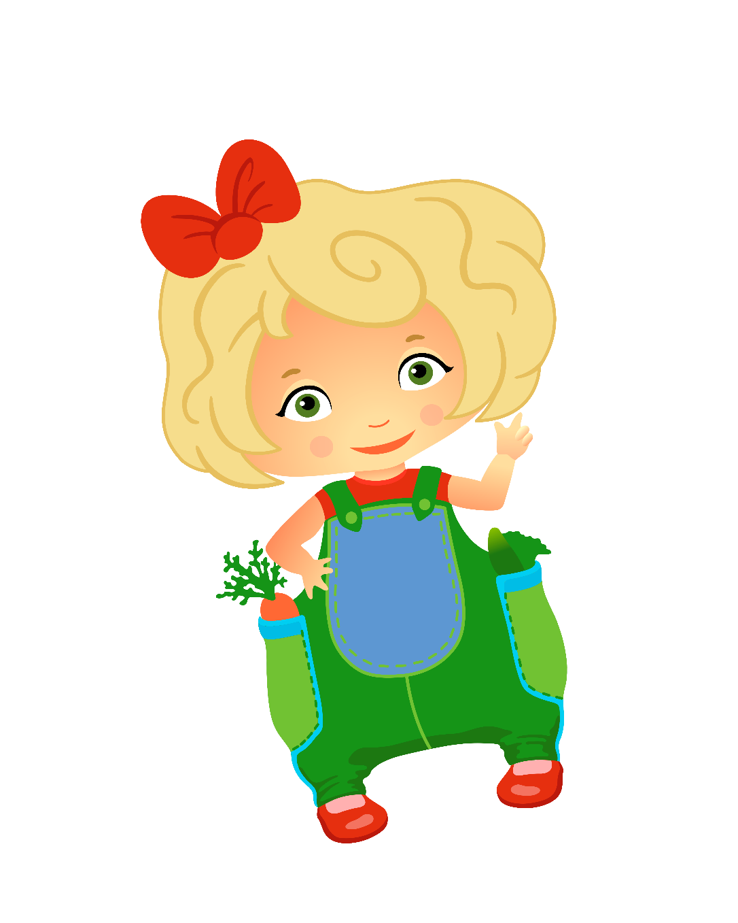
Урок 5: На кожен сезон – свій раціон
Пізнаємо українську національну кухню
Наші герої запрошують дітей та дорослих до подорожі чарівною країною Здорового харчування.
Щоб приєднатися та пройти курс повноцінно, використовуючи відео, плани уроків, рецепти та ін. потрібно зареєструватися на сайті за QR-кодом
УВАГА: Реєстрація тільки для дорослих.
Привіт, Питайлику! А чи знав ти, що на кожен сезон є свій раціон?
Саме тому ми сьогодні вирушаємо у мандрівку крізь час, щоб побачити усі пори року!
Ого, як цікаво…
Ходімо швидше, Смачнюлю!
Курс розроблено на замовлення компанії «Нестле Україна» в рамках NESTLE FOR HEALTHIER KIDS GLOBAL PROGRAMME і не призначене для копіювання, редагування та продажу

Slide 2
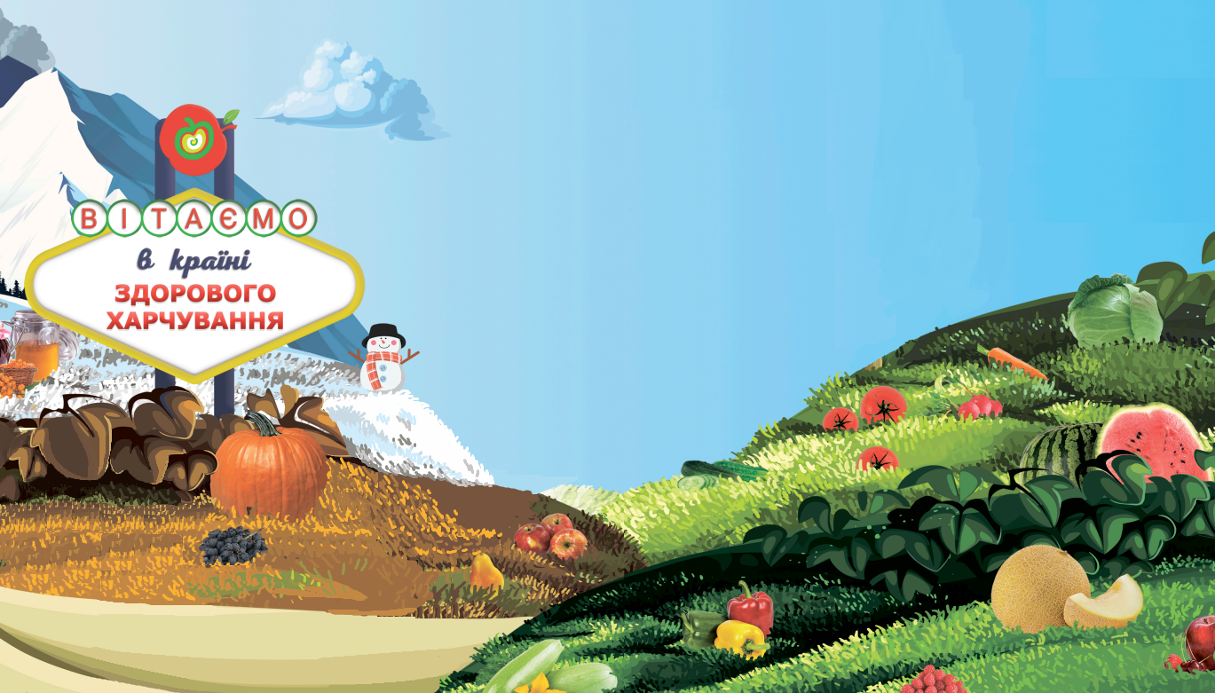
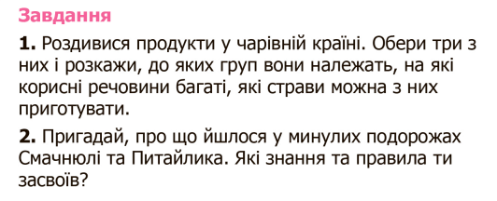
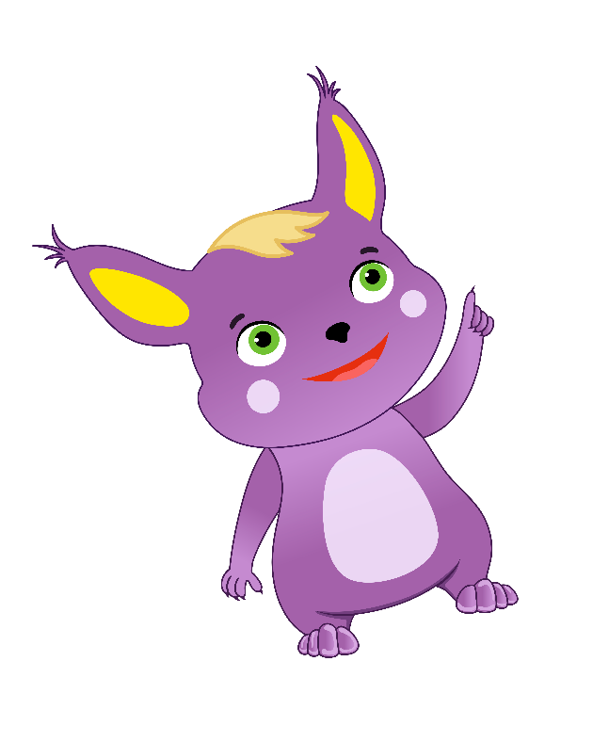
Яка твоя улюблена пора року? На які продукти вона багата?
Так, Питайлику, ми вирушаємо у мандри, щоб дізнатися, коли краще споживати ці продукти
Як цікаво!
Усі пори року одночасно!
Скільки смачних продуктів!

Slide 3
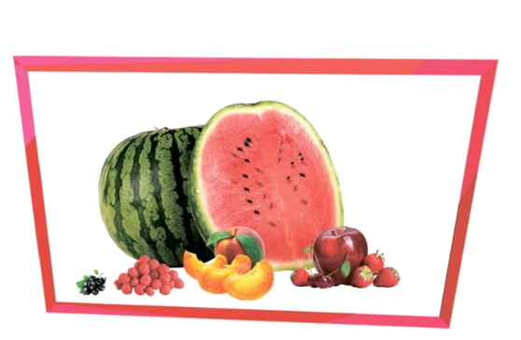
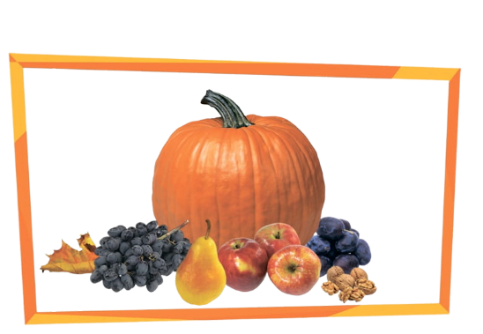
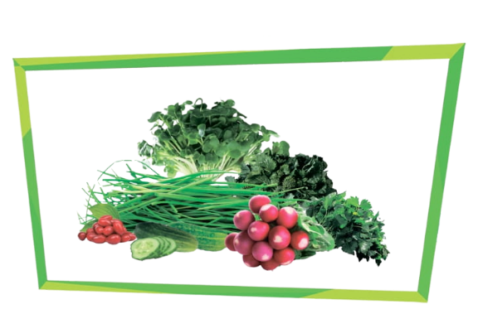
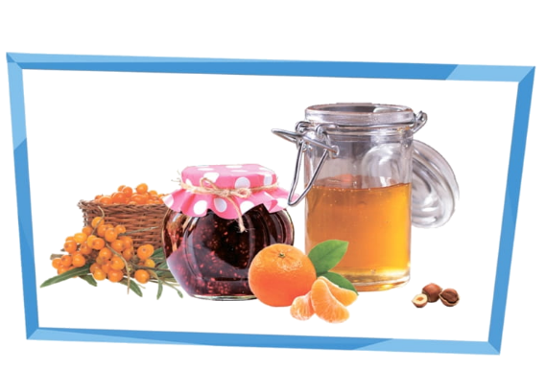
ЛІТО
ОСІНЬ
Тепле ______ йде веселе І дарує нам в оселю З морозцю – пучок калини.
На пиріг – відро малини,
Огірки та помідори,
Ще – грибів і ягід море.
Пані ______ домовита
Теж нас хоче пригостити.
Їжте, - каже, - залюбки
Сливи, яблука, грушки.
Ще черешні солоденькі,
Виноград, кавун, опеньки.
ВЕСНА
ЗИМА
Як ______ - красна прийшла,
Нам до столу принесла
З лісу черемшу листату,
З грядки – зелень для салату,
Ще дала хрумку редиску
І кизилу повну миску.
Хоч ______ мете на дворі,
Повно хліба у коморі.
Є картопля і горіхи,
Трохи ягід обліпихи,
Купа гарбузів в кутку
Та цибуля у вінку.
Завдання Прочитай вірші. Відгадай пропущені слова. Знайди помилку в кожному вірші (що достигає у іншу пору року)
Зараз у магазинах навіть узимку можна придбати кавун чи полуницю. Але найкраще їсти продукти в той час, коли вони тільки-но дозріли
Хм…он чого ведмеді залягають у сплячку.
Виходить, узимку їм взагалі нічого їсти?

Slide 4
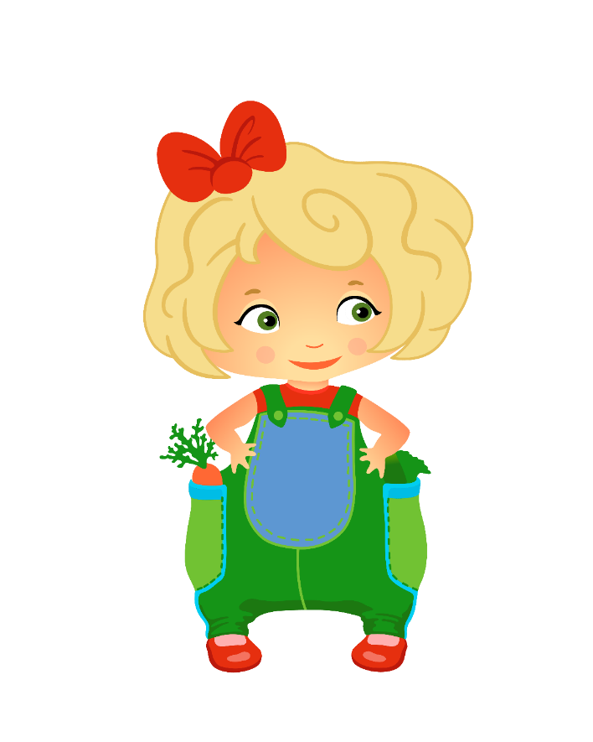
Восени найбільш корисними будуть ті фрукти та овочі, які тільки достигли
У зимовий період, за низької температури повітря, організм витрачає більше енергії, щоб зігрітися. Тому їжа повинна бути особливо поживною - з достатньою кількістю жирів, білків та вуглеводів
Навесні слід вживати якомога більше продуктів, багатих на вітаміни. Адже після зими організм знесилений, та й сонечка ще небагато
Влітку, за високої температури повітря, рекомендується їжа, яка містить легкозасвоювані поживні речовини, наприклад молочні та рослинні продукти
Калина, горіхи​
Картопля, квашена капуста,​
Каші з м’ясом,
заморожені овочі​
Петрушка, кріп, рукола,​
Огірок, редиска​
полуниця​
Груші, сливи,
яблука​
Гарбузи, картопля, капуста​
Полуниця, черешня, кавун ​
Помідори, огірки, перець
​
ЗАПАМ'ЯТАЙ
Дуже важливо дотримуватися режиму харчування. Школярам слід вживати їжу 4-5 разів на день.
У щоденному раціоні мають бути продукти з різних груп.
Завдання
Прочитай поради щодо харчування у різні пори року.
Назви які продукти достигають у літню пору. А восени?
Пригадай режим харчування. Які правила ти пам'ятаєш?
А які весняні продукти ти знаєш? Що найкраще їсти взимку?
Ви вже добре знаєте, що дуже важливо дотримуватися режиму харчування. Але також слід знати, як харчуватися в ту чи іншу пору.

Slide 5
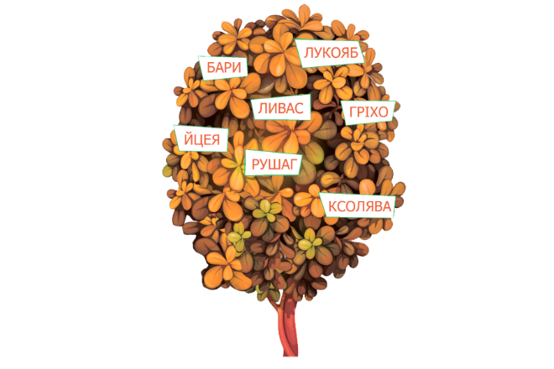
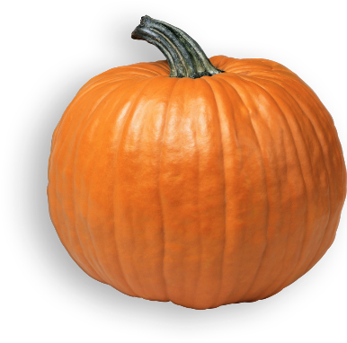
Овочі й фрукти є природним джерелом вітамінів. Тому вони завжди мають бути присутні у добовому раціоні.
Завдання Букви у назвах переплутались. Відгадай зашифровані слова. Які з вказаних продуктів не ростуть на деревах?
ЯБЛУКО
РИБА
СЛИВА
ГОРІХ
ЯЙЦЕ
ГРУША
КВАСОЛЯ
Яка чудова пора урожаю!
Можна гарно провести час і зробити з гарбуза веселу маску чи ліхтарик, а потім приготувати смачну гарбузову кашу.
Гарбуз – надзвичайно корисний. Давай більше дізнаємося про користь осінніх продуктів.

Slide 6
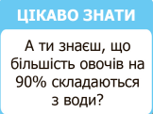
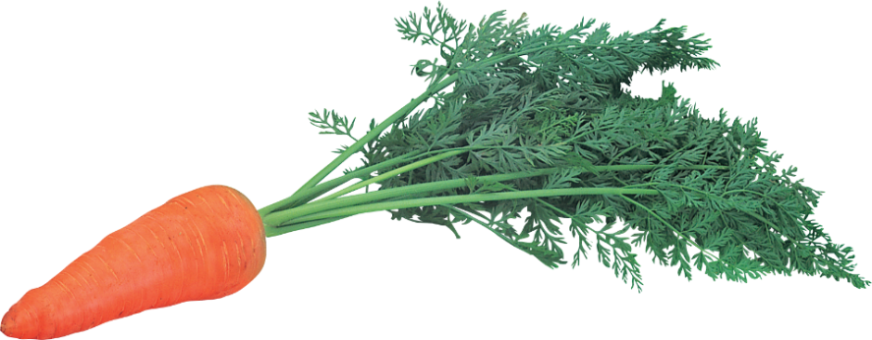
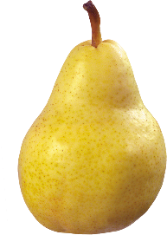
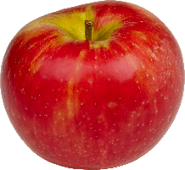
Яка твоя улюблена осіння страва? Чим вона корисна?
4 яблука
1 морква
3 груші

Slide 7
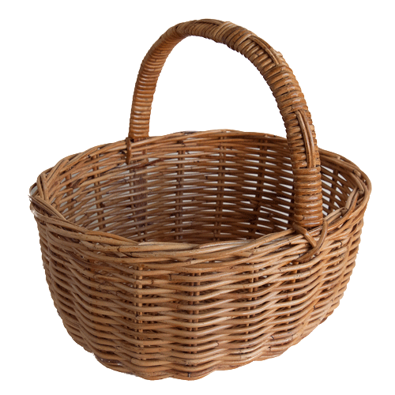
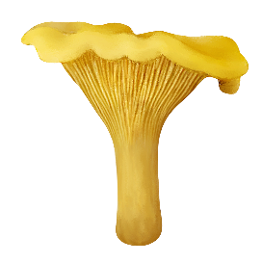
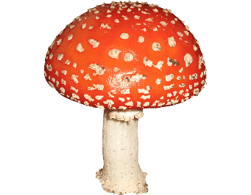
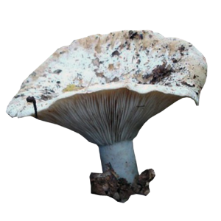
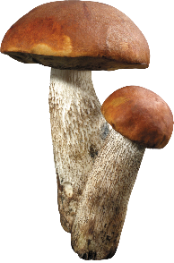
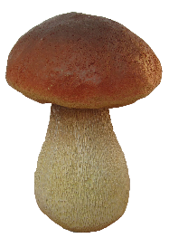
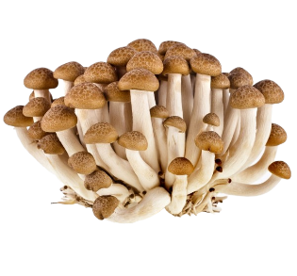
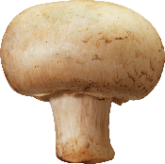
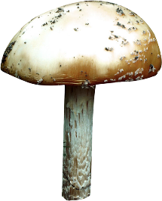
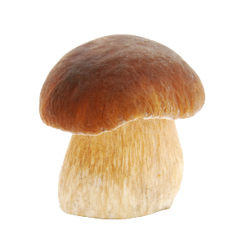
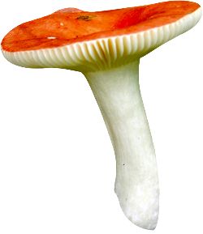
Питайлику, постривай!
Хоч гриби дуже корисні і постачають нам білок, проте ніколи не можна збирати грибів без дорослих, адже деякі з них отруйні!
Смачнюлю, поглянь, який чудовий грибочок я знайшов. Давай з'їмо його, він виглядає таким смачним!
Завдання До кошика з грибами потрапили 2 отруйні гриби. Назви їх.
лисичка
мухомор
груздь
підберезник
опеньки
шапміньон
поганка
сироїжка
білий гриб

Slide 8
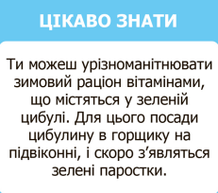
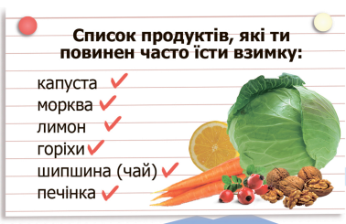
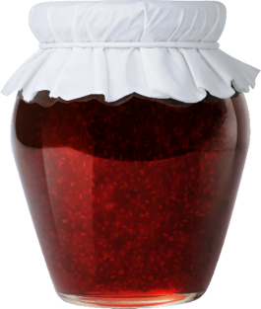
Так, Питайлику. Але взимку організм потребує багато поживних речовин. І треба якомога більше урізноманітнювати раціон і їсти не лише варення.
Хоча взимку нічого не росте, але я дуже люблю цю пору. Є стільки смачного варення!
Важливим джерелом вітаміну С взимку є капуста.
Свіжа білокачанна капуста містить приблизно стільки ж вітаміну С, скільки апельсин та лимон

Slide 9
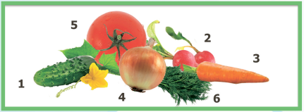
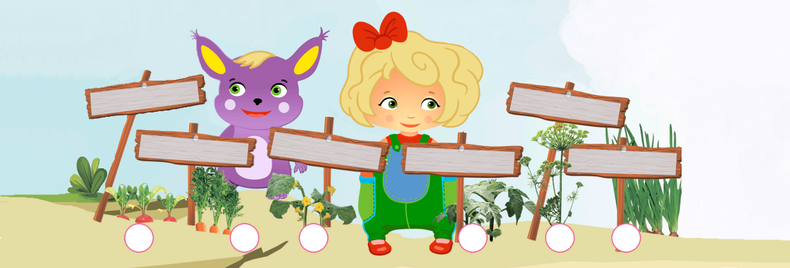
Навесні організм ослаблений. Адже взимку він отримував менше сонця і вітамінів. Але цього можна уникнути, якщо вживати свіжі овочі, зелень та інші продукти, багаті на вітаміни та мікроелементи.
І не тільки радість, а й багато вітамінів. Давай дізнаємося, як слід харчуватися навесні, щоб мати багато енергії.
Ура!
Веснонька прийшла!
Радість нам принесла!
Редиска
Кріп
Морква
Огірок
Помідор
Цибуля
2
3
1
5
6
4

Slide 10
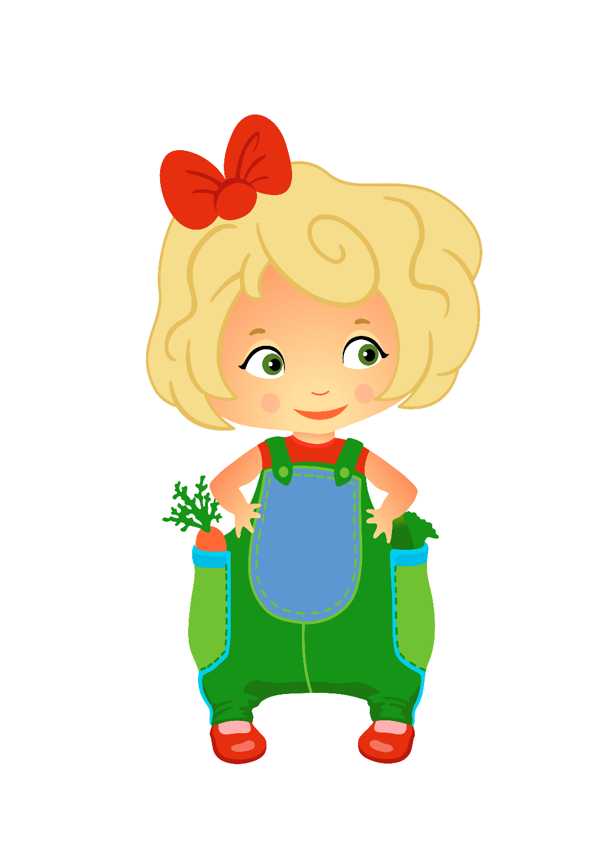
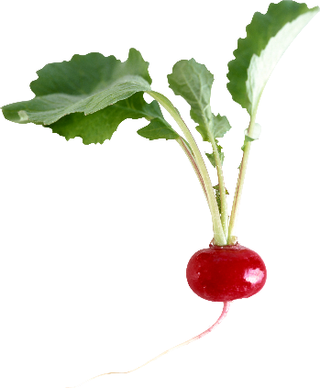
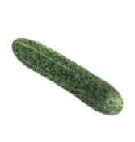
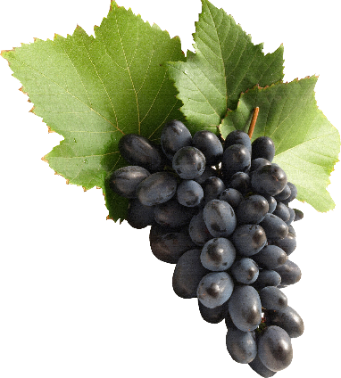
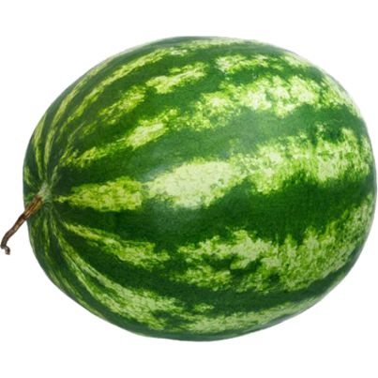
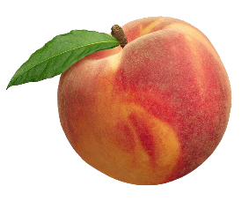
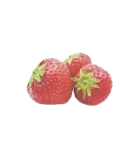
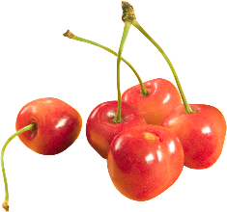
Я так люблю літо!
Так тепло і можна знайти багато цікавих занять.
А ще – все таке смачне!
Влітку достигає багато фруктів, овочів та ягід. Чудова пора, щоб запастися вітамінами та мінералами на весь рік!
Завдання
Роздивись ці продукти. Які з них достигають раніше, а які пізніше? Придумай та запиши рецепт легкого літнього салату з вказаних продуктів.

Slide 13
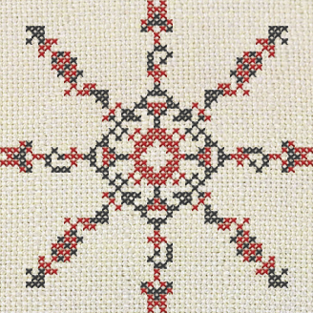
Українська національна кухня

Slide 14
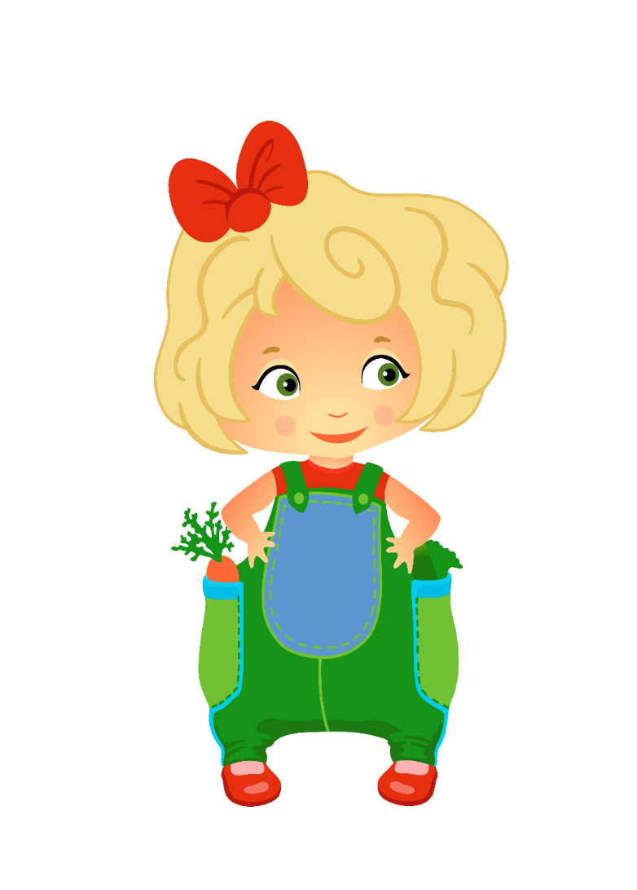
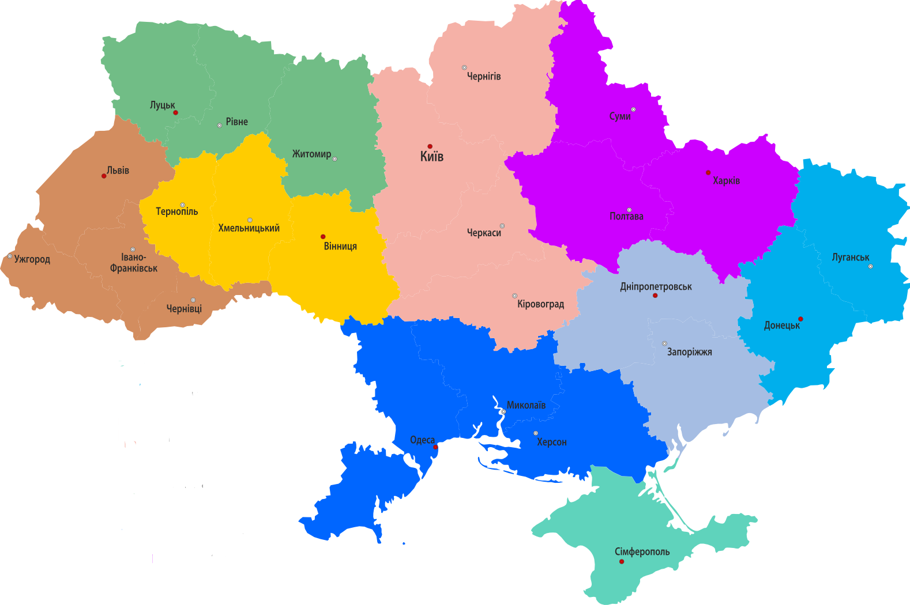
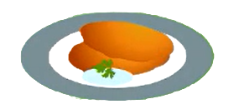
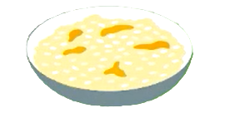
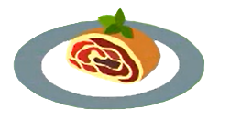
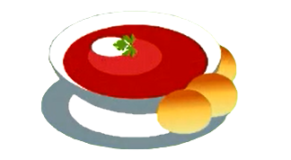
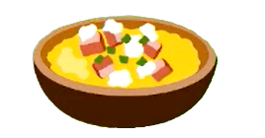
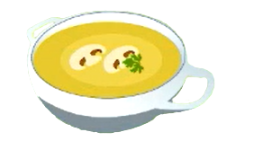
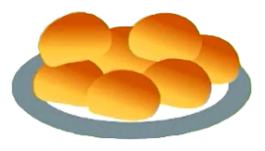
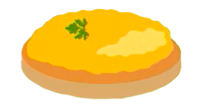
5. МАМАЛИГА
8. ПИРІЖКИ
9. БОРЩ
Питайлику, наша країна дуже багата на смачні рецепти, давай поглянемо на карту, щоб дізнатися більше
1. ГАРБУЗОВА КАША
2. УХА
12. БАНОШ
3. ВАРЕНИКИ
6. ДЕРУНИ
11. ЛАГМАН
4. ШТРУДЕЛЬ
10. ГАЛУШКИ
Завдання
Назви страв повтікали з карти.
Підбери кожній страві правильну назву.
Смачнюлю, мені дуже сподобався борщ. А які ще є традиційні страви в нашій країні?
7. ГРИБНА ЮШКА

Slide 15
Завдання
Залучившись допомогою дорослих, відгадай, які страви можна приготувати з вказаних інгредієнтів.
А я придумав кулінарні загадки. Як думаєш, які українськи страви можна приготувати з цих продуктів?

Slide 16
РАЗОМ ІЗ ДОРОСЛИМИ
Щоб пройти тест, перейдіть на сайт «Абетки харчування» за QR-кодом.
Оберіть необхідний клас і тему.
Перевірка знань є важливою й обов'язковою частиною кожного уроку.
УВАГА: реєстрація на сайті лише для дорослих!
Смачнюлю, я сьогодні дізнався дуже багато цікавинок. Сподіваюся, на нас чекають ще подорожі.
Так, Питайлику, попереду
ще багато цікавого. А для того, щоб отримати максимальну користь, реєструйтесь разом з дорослими на нашому сайті
і виконуйте завдання!
Домашнє завдання:
Обери якусь з традиційних українських страв, і коротко розкажи про неї а також намалюй.

